Slide 1
计算机网络实验
实验三 路由协议分析
华中科技大学电信学院2015

Slide 2
路由协议分析
RIP路由报文结构分析
实验目的
理论知识回顾
实验内容
OSPF邻居交换报文结构分析
实验目的
理论知识回顾
实验内容

Slide 3
RIP路由报文结构分析

Slide 4
实验目的
掌握动态路由协议RIP的报文结构，工作原理及过程
掌握RIP路由协议两个版本的区别

Slide 5
理论知识回顾

Slide 6
用图表示网络
路由本质上是图论问题
路由最基本的问题是：找出任意两个节点之间开销最小的路径
6
A
1
E
3
2
B
1
F
1
4
C
D
9
节点: 路由器
边: 链路
边的开销: 成本, 时延…

Slide 7
路由协议
路由是由运行在路由器上的路由协议来实现。
采用分布式、动态的方法
包含两个部分
拓扑信息分发
路由计算
主要类型
距离向量
链路状态

Slide 8
距离向量路由选择
基本思想
每个节点构造一个包含到所有其他节点的”距离”(代价)的一维数组(一个向量)，并将该向量分发给其邻节点
节点根据接收到的距离向量计算到达其他所有节点的最短路径，经过距离向量的迭代交换和计算过程最终构造完整的路由表
特点
每个节点仅与直接相连的节点通信但是包含到达所有节点的距离
基于 Bellman-Ford 算法计算路由结果

Slide 9
路由信息协议 (RIP)
基于路由向量算法的路由选择协议
拥有两个版本：RIPv1 和 RIPv2
支持多协议族 (不仅仅是IP)
拓扑信息分发
每隔30秒
无论何时收到来自其他路由器的引起路由表改变的信息
链路的代价(评价指标)
所有链路的代价为1
有效距离取值范围[1, 15], 16意味着无穷大

Slide 10
RIPv1 和 RIPv2
RIP协议拥有两个版本
RIPv1：有类路由协议，不支持VLSM，不支持验证，路由更新采用广播的方式
RIPv2：无类路由协议，支持VLSM，支持验证，路由更新采用组播的方式
请在实验过程中注意
两个版本在报文结构上有什么区别？
RIPv2在RIPv1基础上做了哪些扩展？
Notes:
VLSM（Variable Length Subnet Mask，可变长子网掩码）

Slide 11
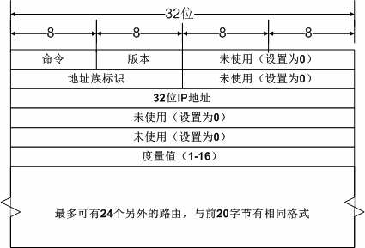
RIP报文类型
RIP协议通过发送两种不同类型RIP报文实现路由信息交换
RIP请求报文
RIP响应报文
RIP消息格式

Slide 12
RIP协议工作原理
初始化路由表
初始状态下，路由表中只有直连连接的网络
更新路由表
根据邻居路由器处收到的路由表，按照RIP路由更新算法，得到自己的新路由表
定期分发路由信息
每隔30秒，将自己的完整路由表发送给相邻路由器
思考：RIP有什么优点和缺陷？

Slide 13
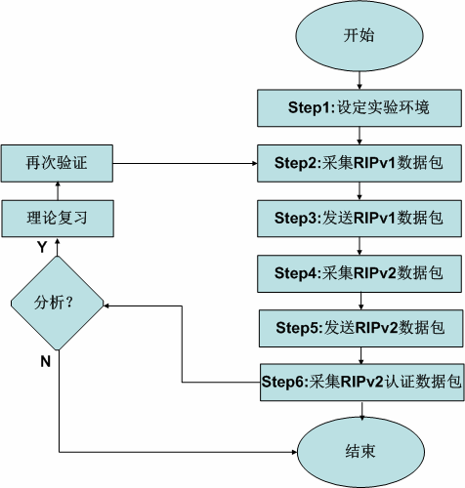
实验内容
RIP协议的报文格式
RIP协议的工作原理
RIPv1 与 RIPv2的区别
RIP协议的缺陷
三台路由器运行RIP路由协议，使用协议分析仪采集数据包，对采集到的数据进行分析

Slide 14
注意事项
本实验需使用三台路由器，由于每组机柜只有两台RSR-20路由器，需将一台三层交换机的某个接口启动路由功能，配置成RB
端口镜像：配置端口与连接端口要一一对应，否则容易出错
三层交换机如何启动接口的路由功能
在实验指导书中给的路由器配置命令中，仅适用于路由器，为将交换机配置成路由器，具体指令与指导书上有所不同。
三层交换机命令：启动某个接口的路由功能/关闭交换功能
Switch> enable 14
Switch# configure terminal
Switch(config) #interface fastEthernet 0/1 交换机接口从0/1开始
Switch(config-if)#no switchport 关闭Fa0/1的交换功能
Switch(config-if)#ip address 192.168.1.1 255.255.255.0 配置该接口ip地址
Switch(config-if)#exit
Switch(config)#ip routing 开启路由功能
Switch(config)#router rip 配置RIP协议
注意：不关闭交换功能，交换机接口无法设置IP

Slide 15
注意事项
三层交换机如何清理当前配置
配置过程中如果出现错误，应清理当前配置再重新配置
三层交换机命令：清除路由功能
Switch> enable 14
Switch# configure terminal
Switch(config) #no ip routing 关闭ip路由功能，rip配置也将同时删除
三层交换机命令：清除各接口的IP配置
Switch(config)#interface fastEthernet 0/1 交换机接口从0/1开始
Switch(config-if)#switchport 启动Fa0/1的交换功能
Switch(config-if)#shutdown 关闭该接口
交换机命令：查看当前所有配置
Switch#show running-config
注意：交换机配置错误后，若不清除当前配置而直接重新配置，
可能出现错误。

Slide 16
OSPF邻居交换报文结构分析

Slide 17
实验目的
掌握OSPF的工作原理及过程
掌握OSPF的报文格式

Slide 18
理论知识回顾

Slide 19
路由协议
路由是由运行在路由器上的路由协议来实现。
采用分布式、动态的方法
包含两个部分
拓扑信息分发
路由计算
主要类型
距离向量
链路状态

Slide 20
链路状态算法
基本思想
每个节点都知道怎样到达它的邻节点(link state), 并向通告给其他所有节点, 因此每个节点都可以获得完整的网络信息来建立其路由表
依赖于两个机制
链路状态的可靠洪泛(reliable flooding)
根据积累的链路状态知识进行路由计算(route calculation)
特点
每个节点仅告诉所有其他节点与之直接相连的链路状态
基于Dijkstra 算法

Slide 21
开放最短路径优先协议 (OSPF)
“开放”: 公开的, 非专有的, 由IETF主持创建
基于链路状态算法
LS分发
每个节点构建网络拓扑
采用Dijkstra算法进行路由计算
在OSPF通告中, 每一个邻接路由器对应一条记录

Slide 22
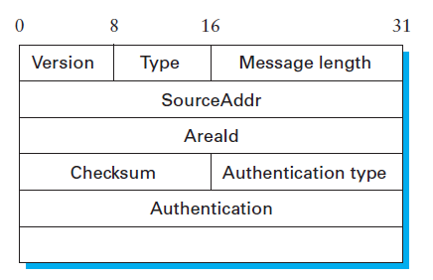
OSPF报文格式
五种报文类型
Hello：发现邻居并在它们之间建立邻接关系
DBD：检查路由器的数据库之间是否同步
LSR：向另一台路由器请求特定的链路状态记录
LSU：发送请求的链路状态记录
LSAck:对其他类型的分组进行确认构成
所有报文以相同的首部开始

Slide 23
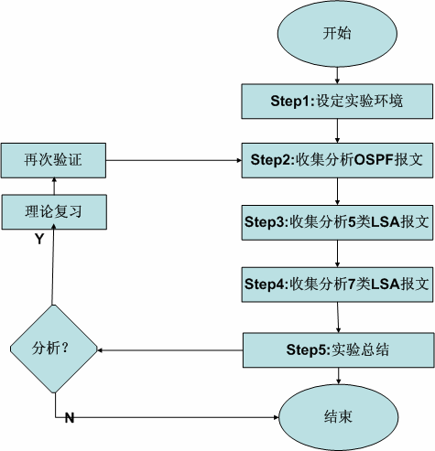
实验内容
OSPF的工作原理
OSPF的五种报文类型
OSPF的特点
四台路由器运行OSPF路由协议，使用协议分析仪采集数据包，对采集到的数据进行分析

Slide 24

谢谢!
华中科技大学电信学院2015

